Slide 1

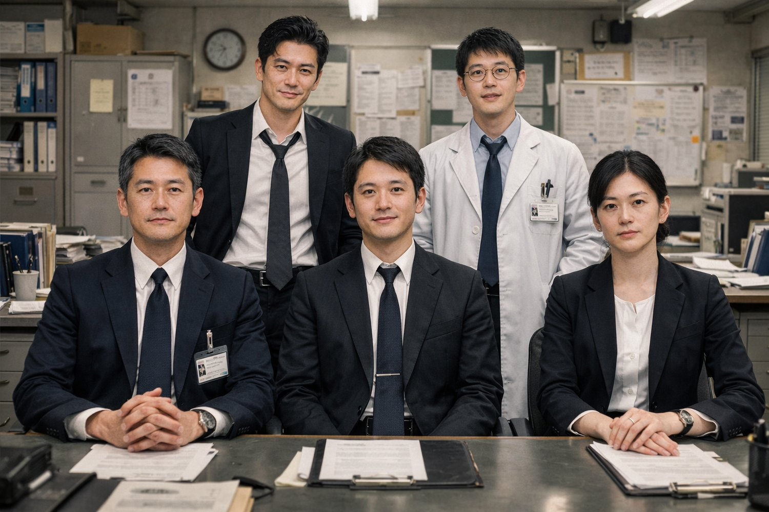
京都府警察本部 · 捜査一課
機密
RISERVATO
La Squadra
Sezione Omicidi — Polizia Prefetturale di Kyoto
KYOTO · 1997
La Sezione Omicidi al completo
Divisione Investigativa · autunno 1997
Album interno — non esce da questa stanza.

Slide 2
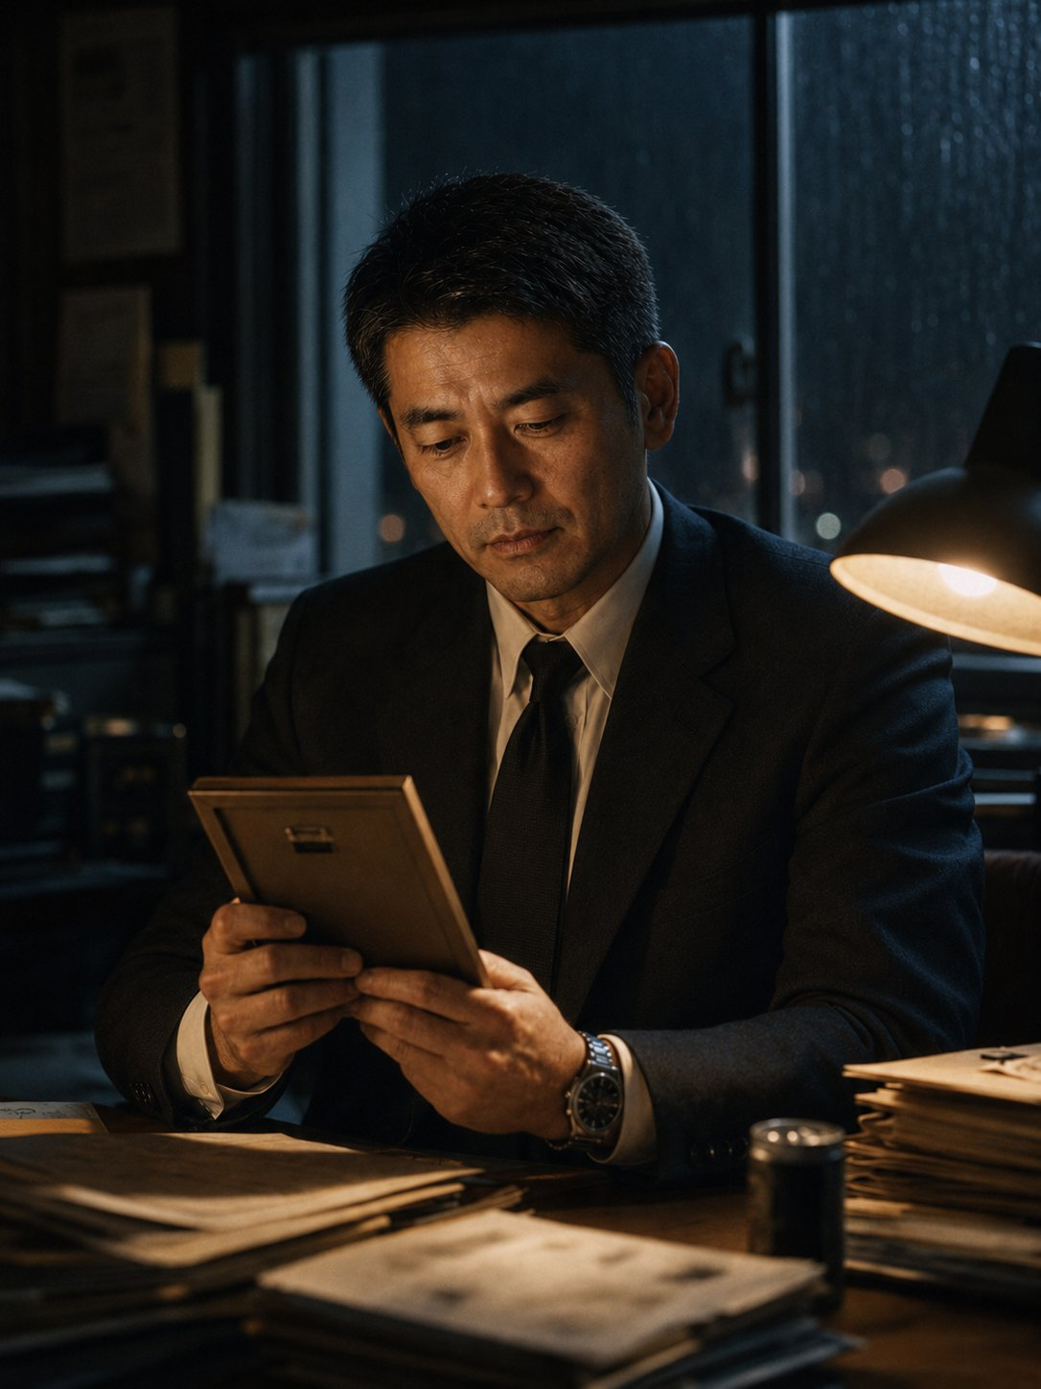
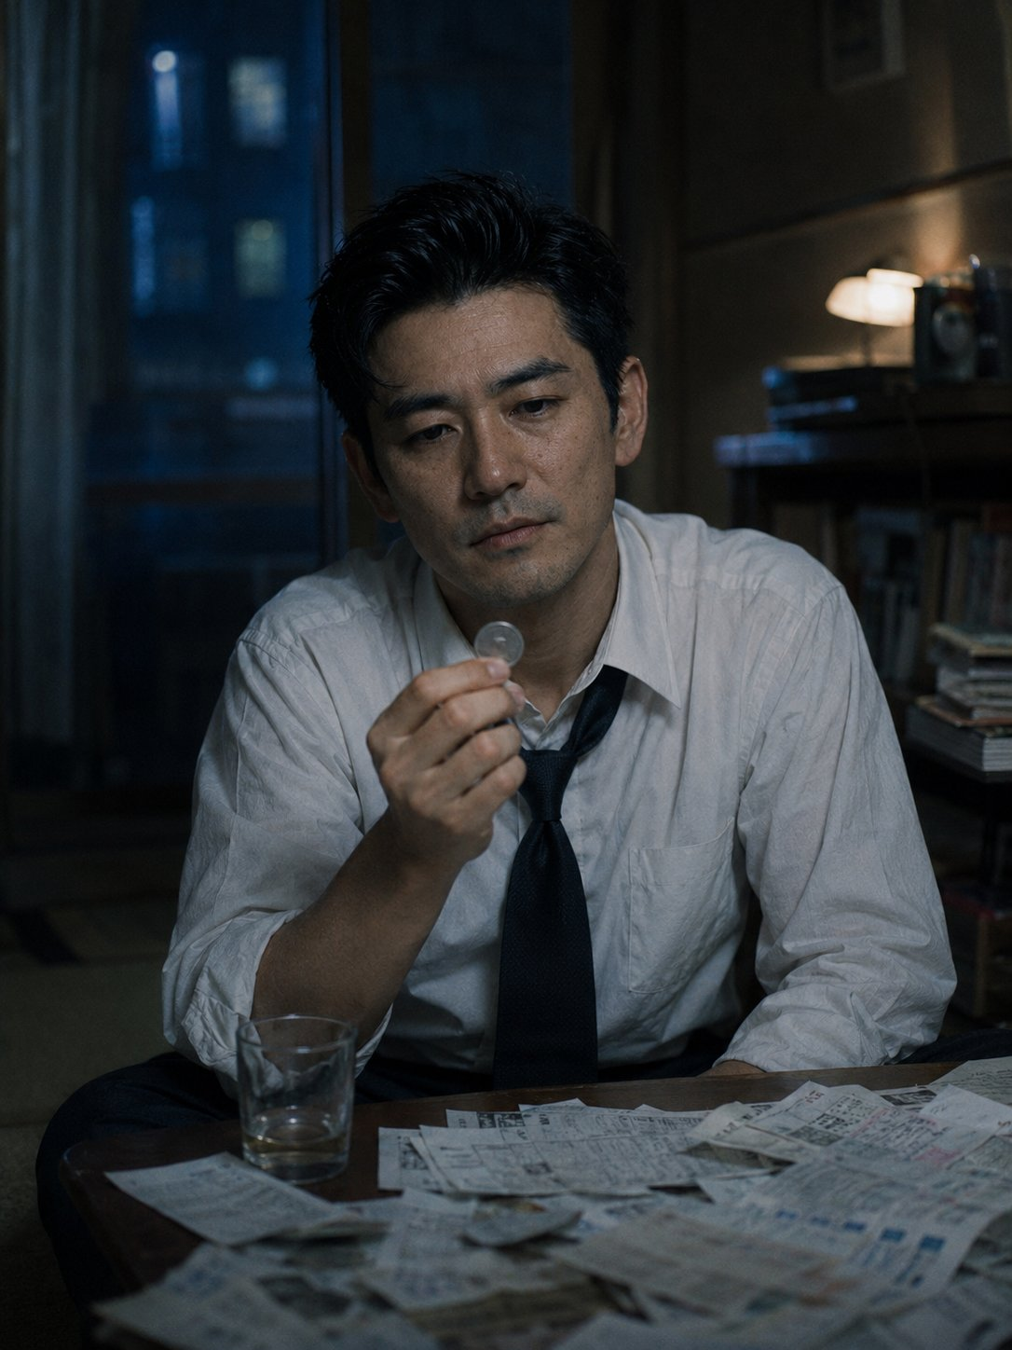
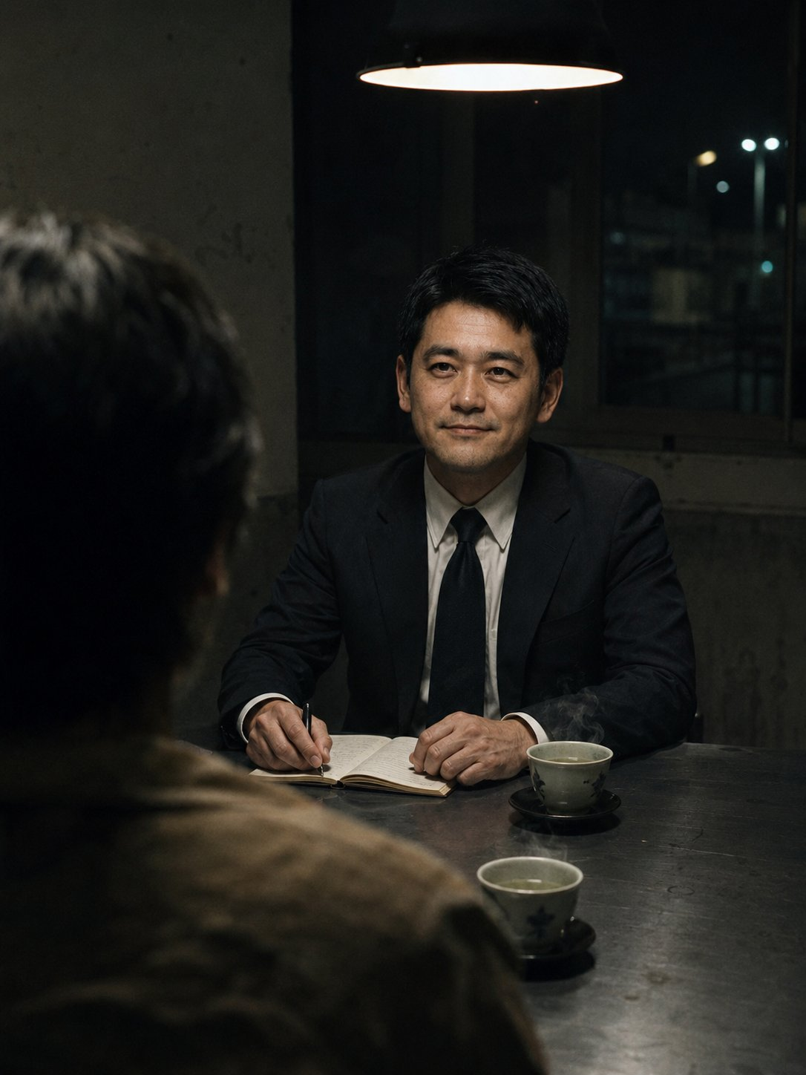
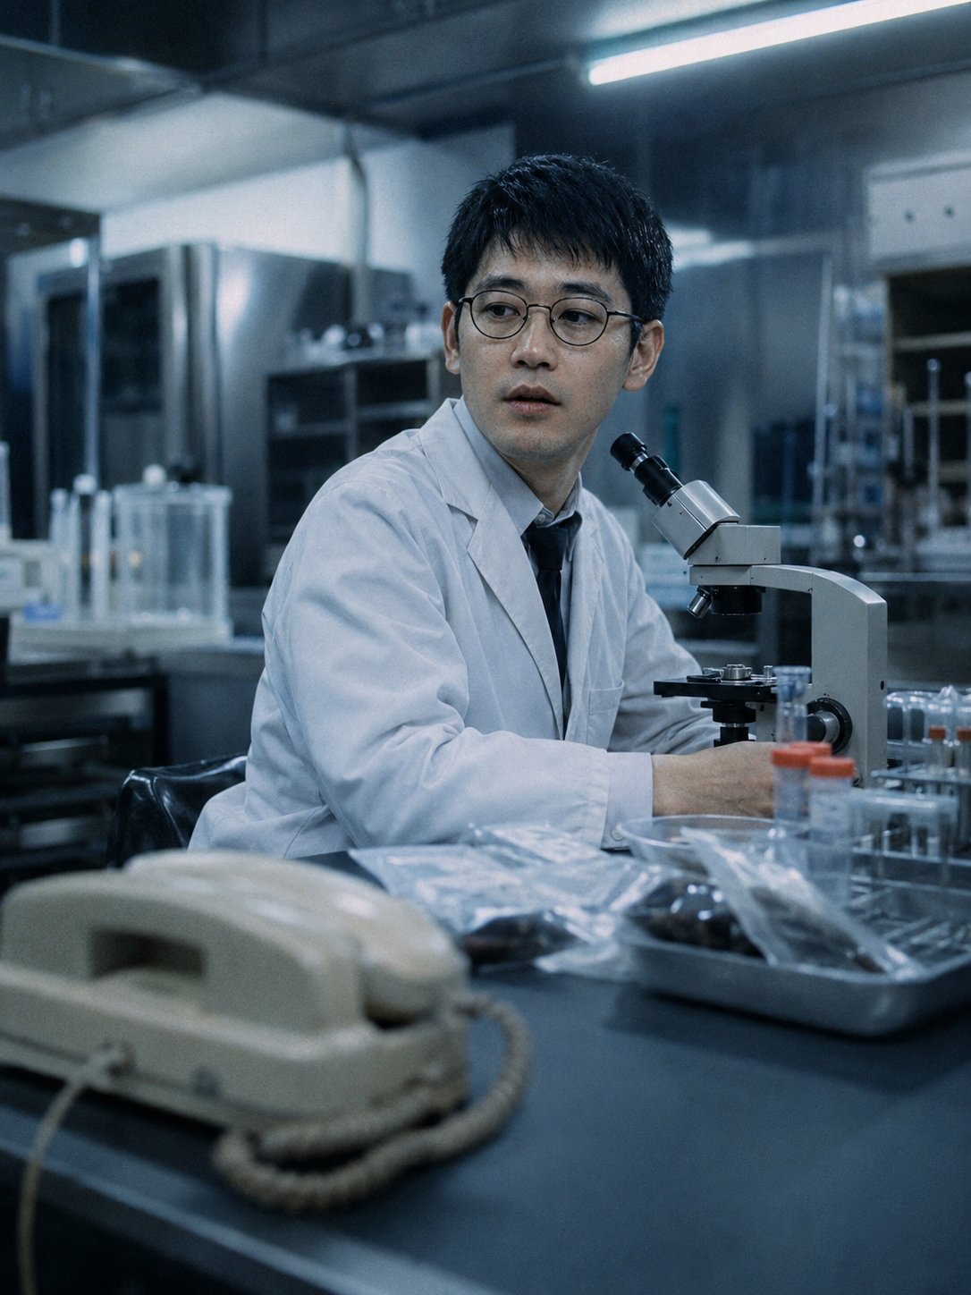
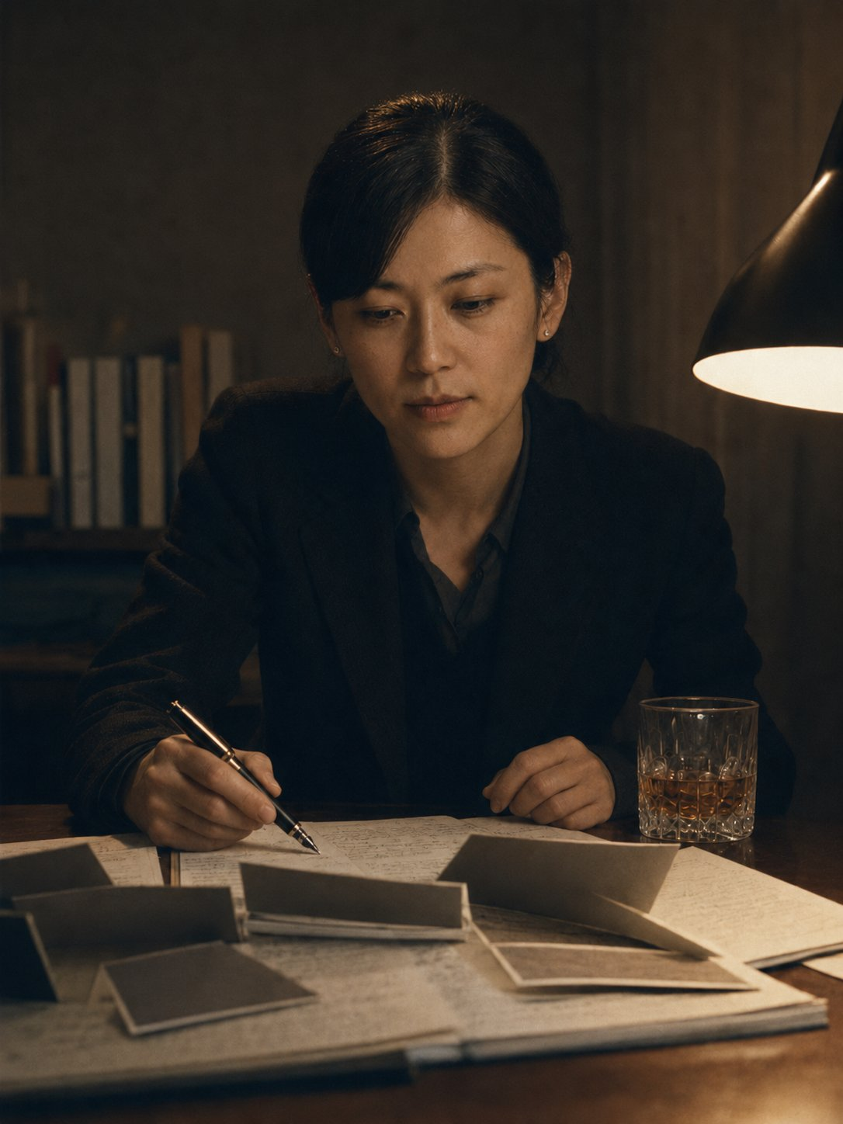
捜査一課 · 01
La squadra
Cinque teste, un tavolo, troppe sigarette.
YAMAMOTO Kenji
Ispettore Capo · il capo
HONDA Ryota
Analista scene del crimine
NAKAMURA Shota
Interrogatori · la pazienza
SATO Yuki
Analisi tracce · il più giovane
FUJITA Emi
Profiler · legge le persone

Slide 3
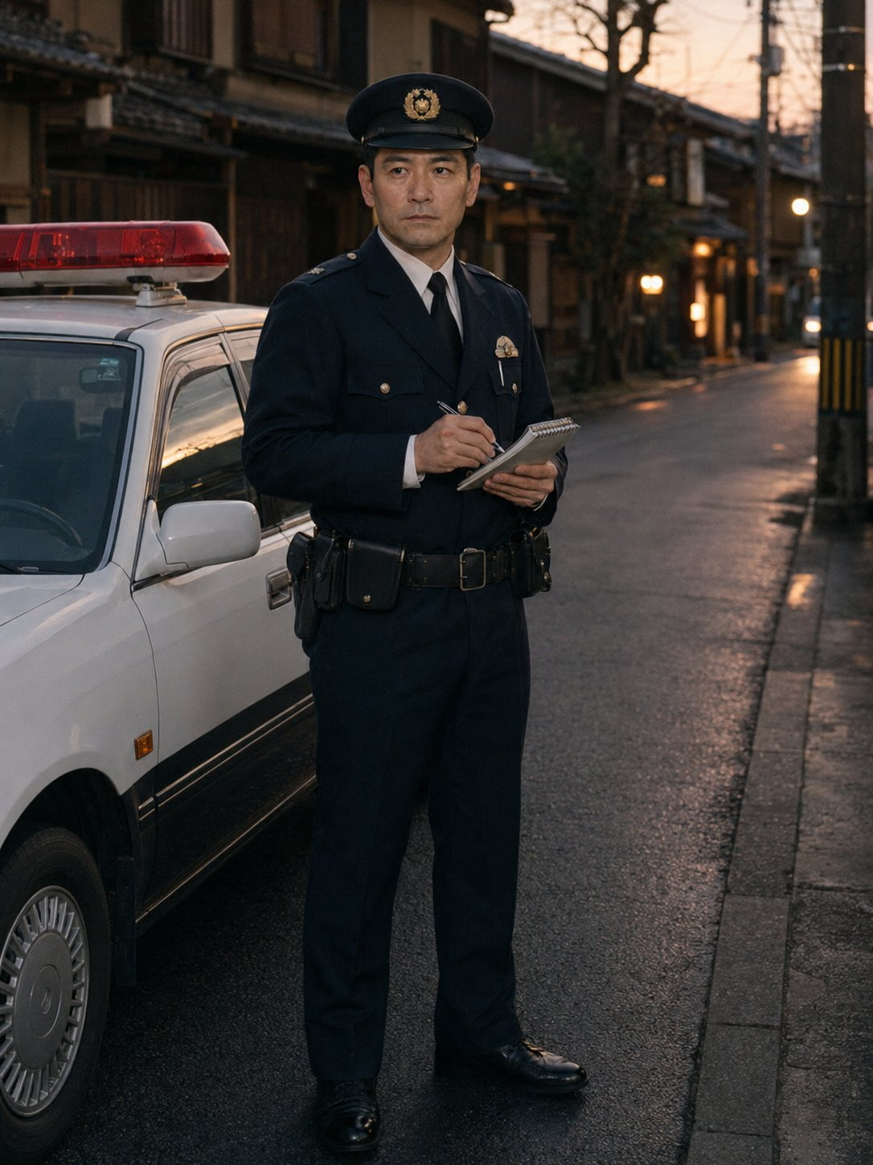
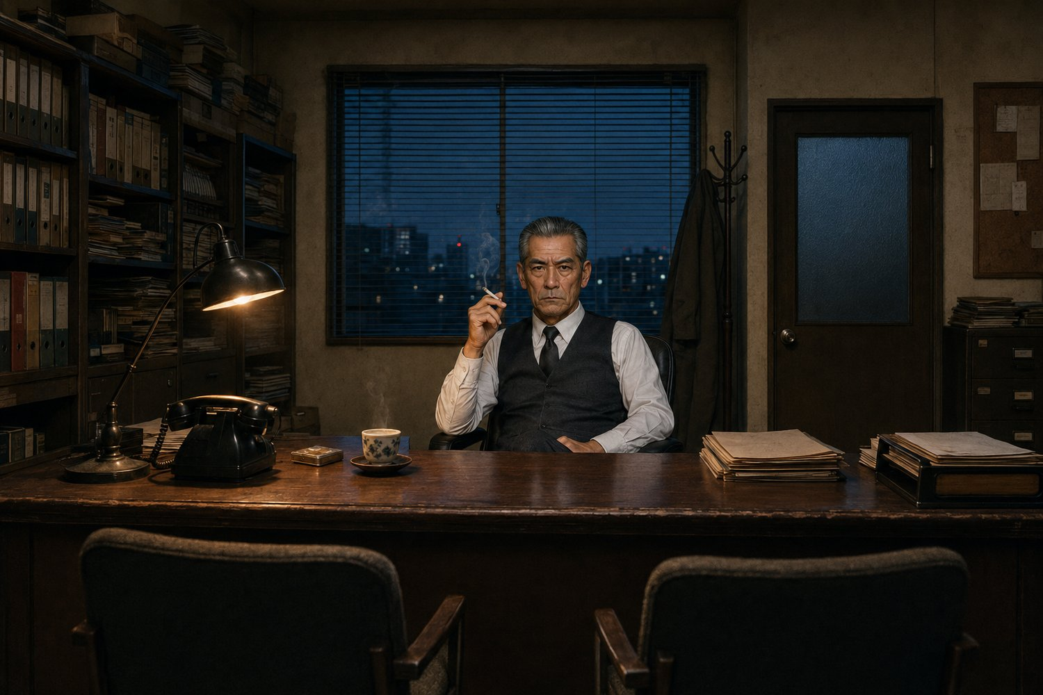
捜査一課 · 02
Comando e supporto
Chi dà gli ordini e chi guida l'auto.
TANIGUCHI Osamu — Commissario
Trent'anni dietro la stessa scrivania
YAMADA Tetsuo — Accompagnatore
«Se posso permettermi...» Il taccuino sempre in mano

Slide 4
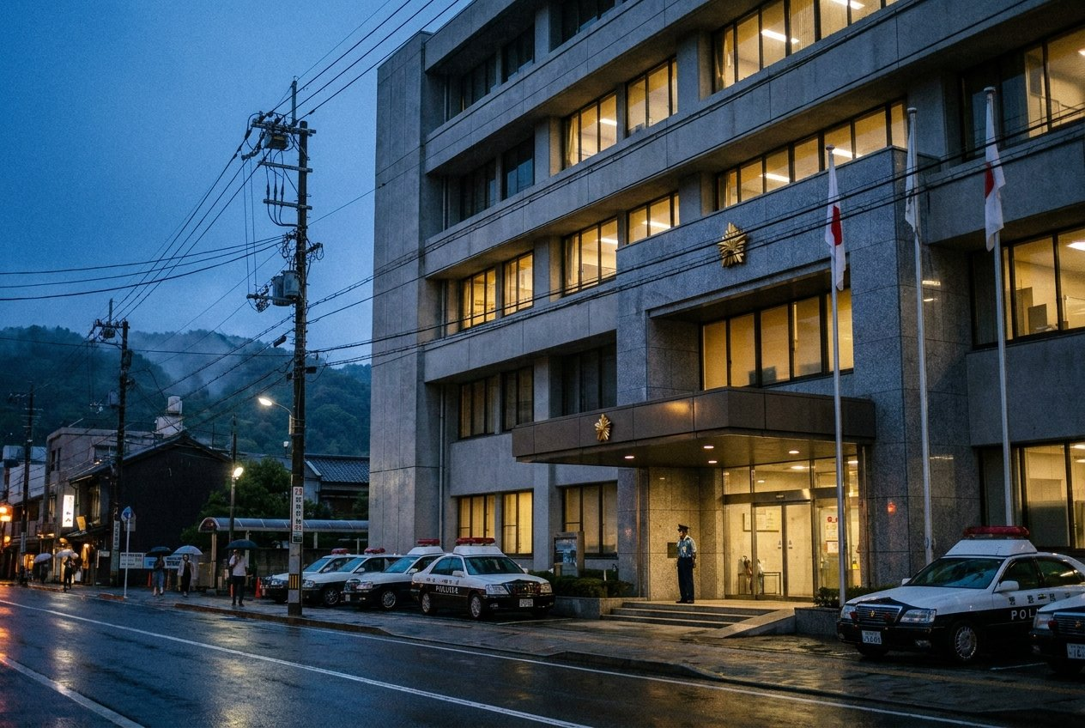
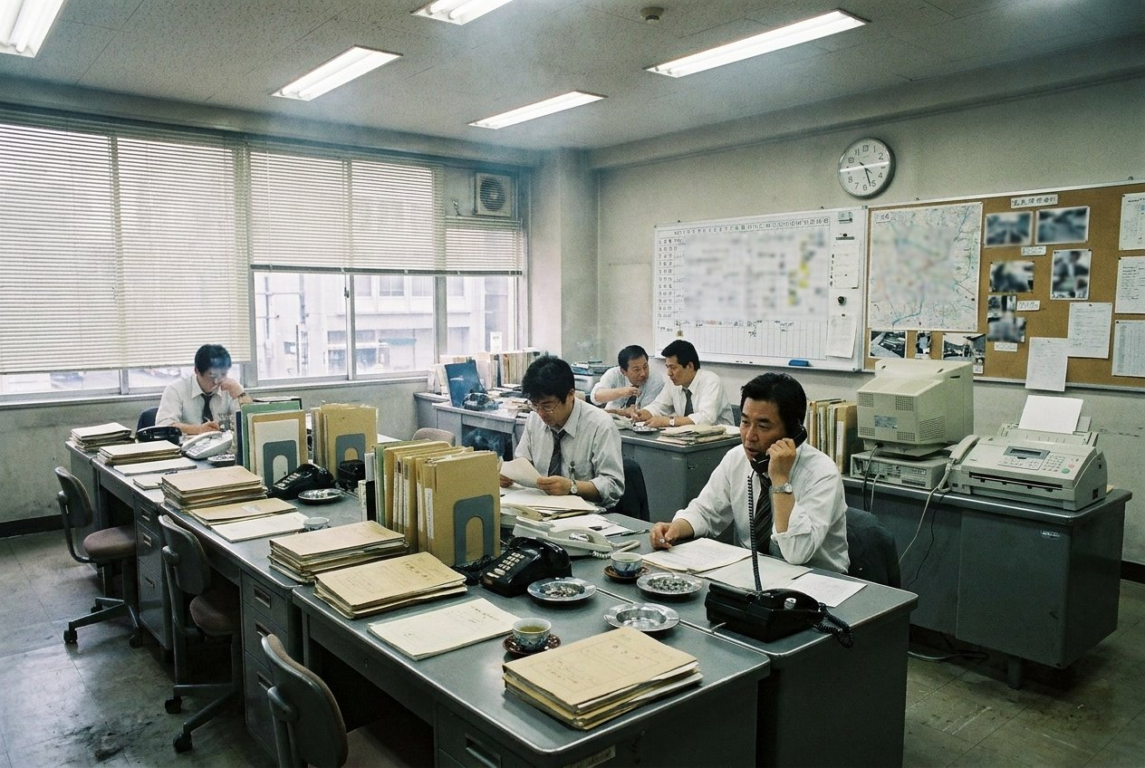
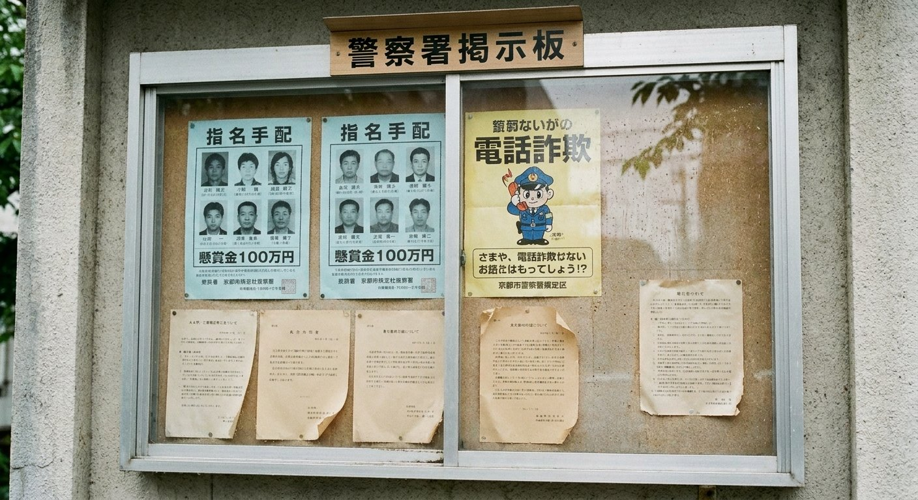
捜査一課 · 03
Il distretto
京都府警察本部 — il posto di lavoro.
La Centrale
Kawaramachi 85 · Sezione Omicidi, secondo piano
L'ōbeya
Scrivanie accostate, dove si vive la giornata
La bacheca all'ingresso
Ricercati, avvisi, la vita del quartiere

Slide 5
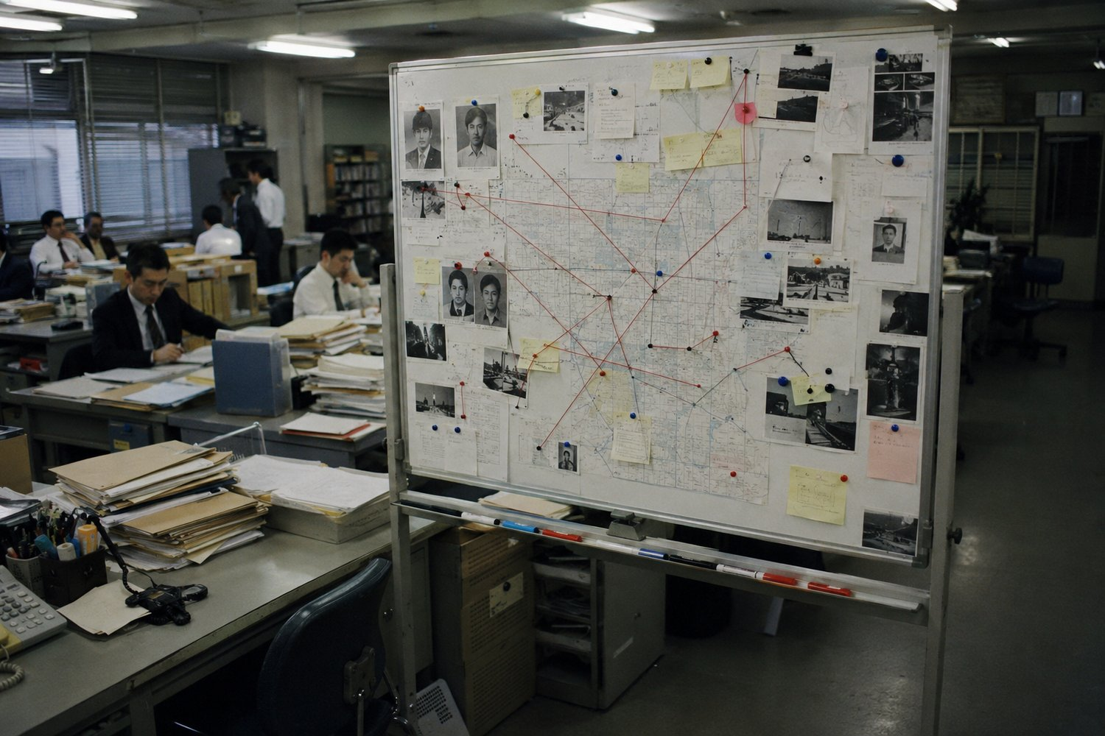
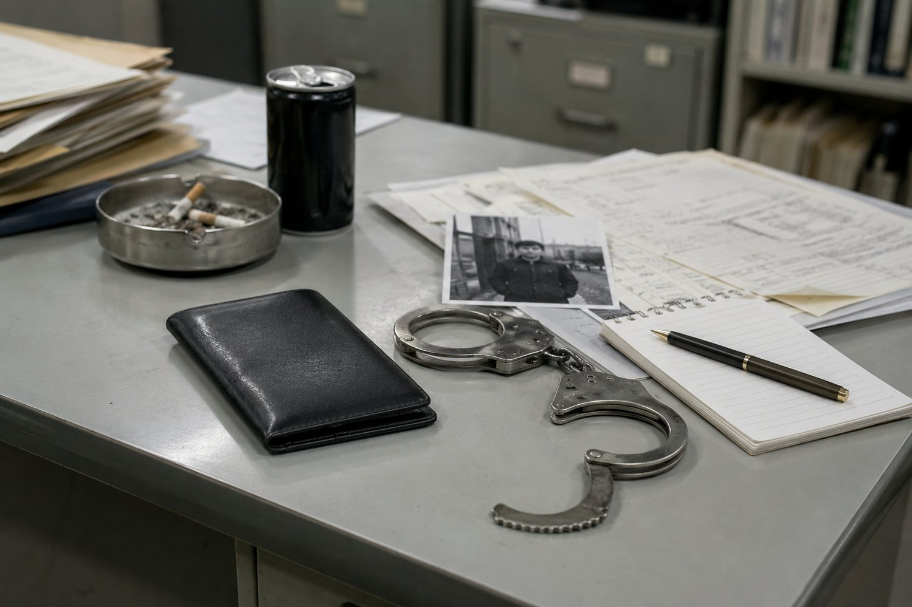
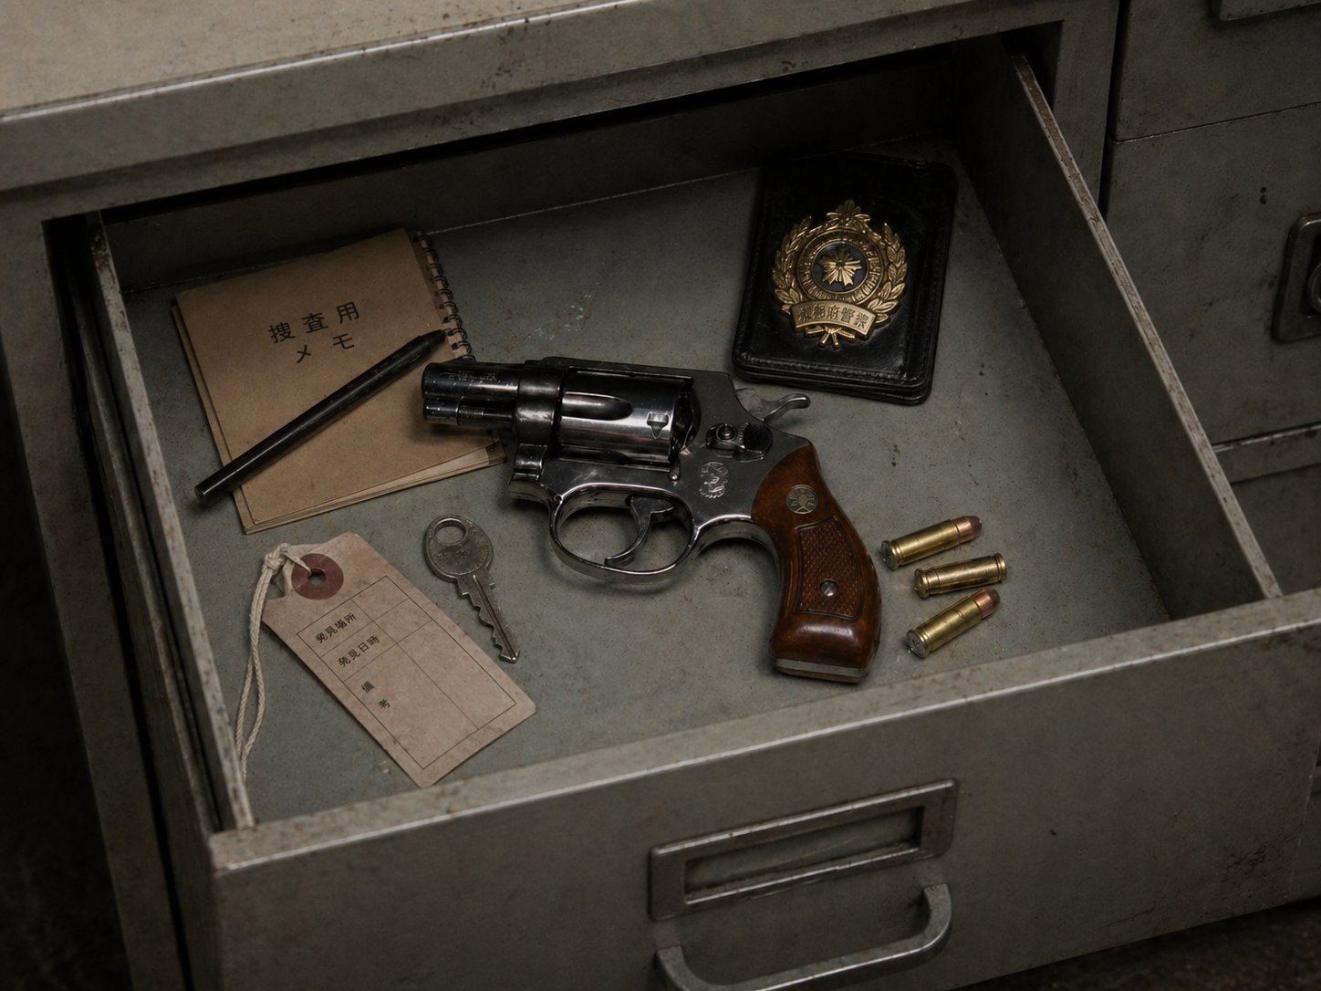
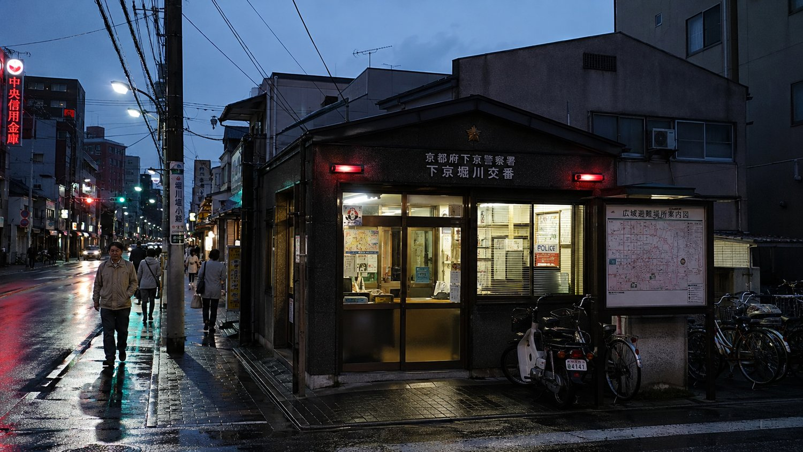
捜査一課 · 04
Sul campo
Gli indizi si danno sempre. Il dado no.
Il muro del caso
Foto, la mappa di Kyoto, un filo rosso
Fine turno
Il tesserino, le manette, il caffè freddo
Il kōban all'angolo
Il primo presidio, sempre acceso
New Nambu M60
.38, cinque colpi · resta in armadietto

Slide 6
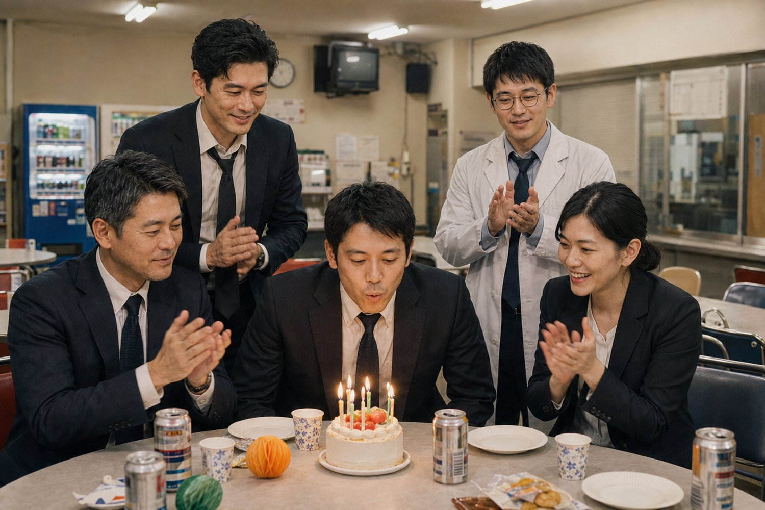
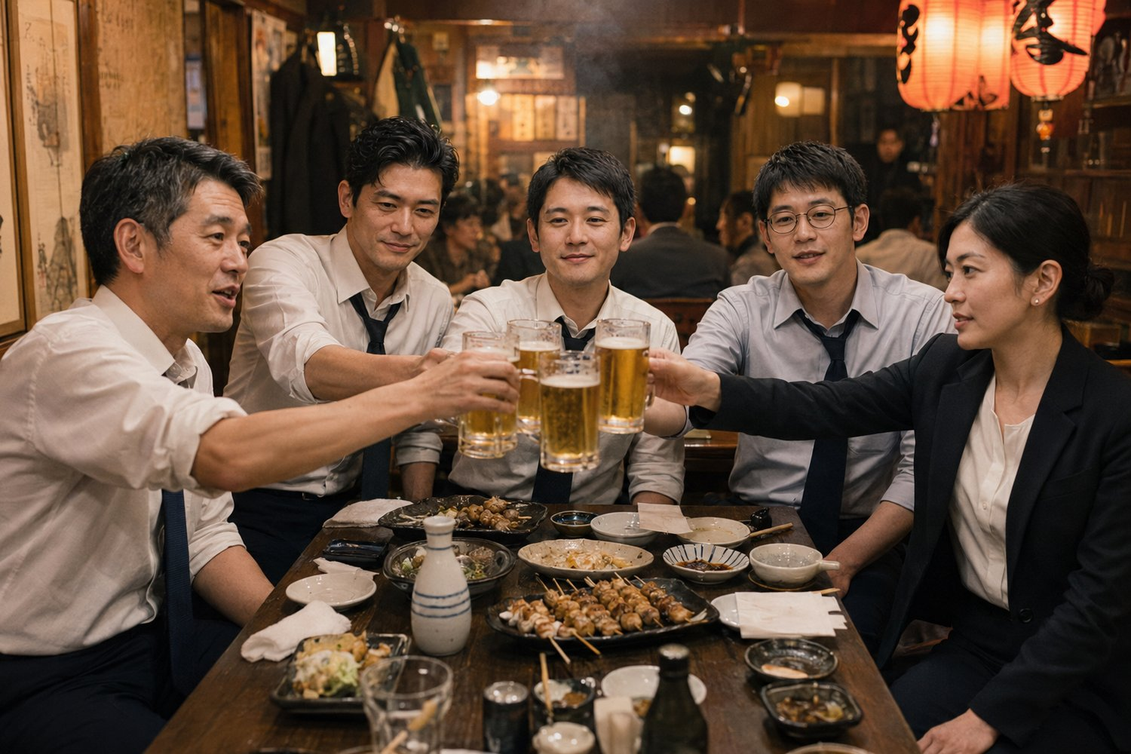
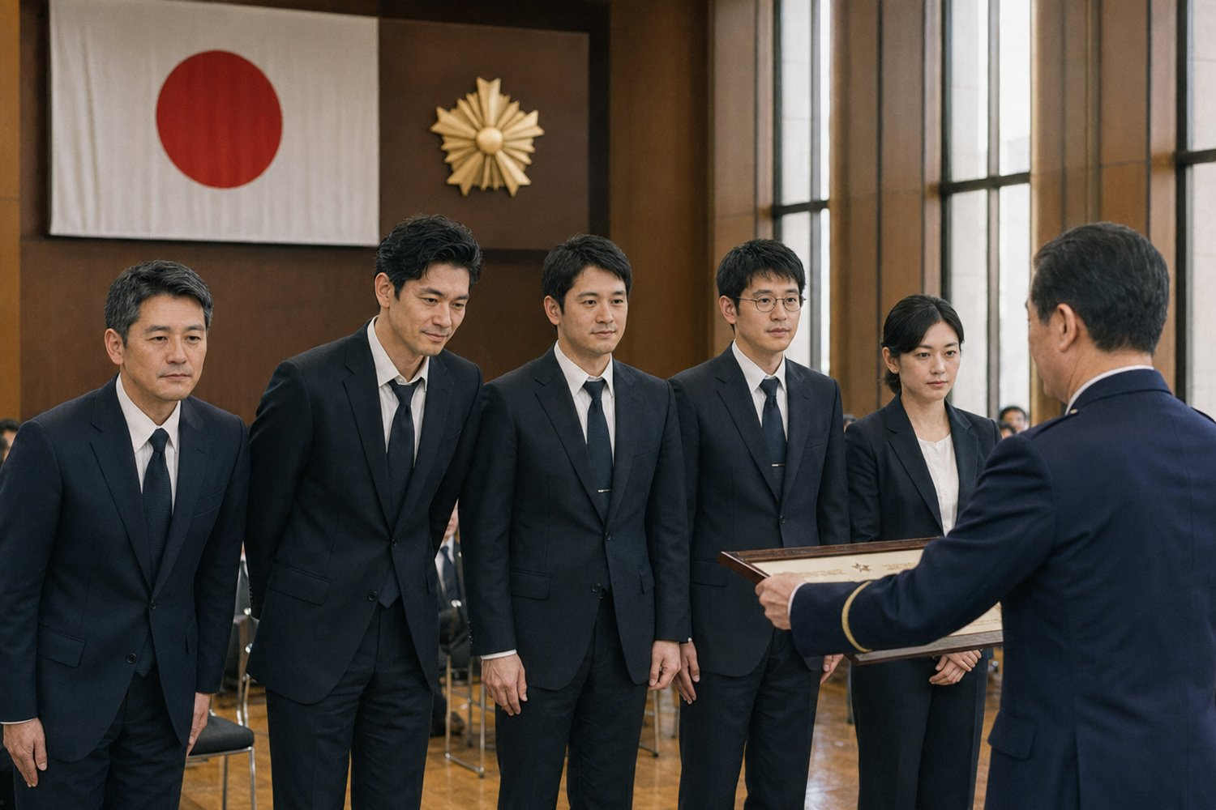
捜査一課 · 05
Fuori servizio
La squadra ha la stessa carne dei casi che chiude.
Un compleanno in mensa
Candeline spente al secondo soffio
Caso chiuso
Il primo brindisi è sempre il più buono. Kanpai
L'encomio
In fila, sull'attenti, un inchino

Slide 7
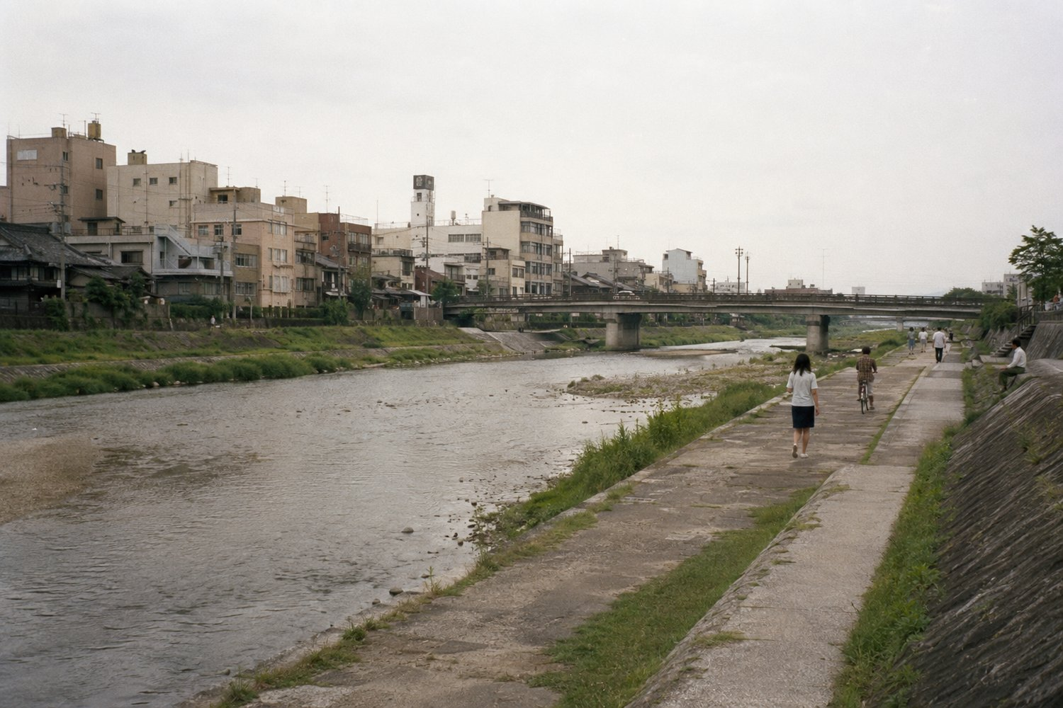
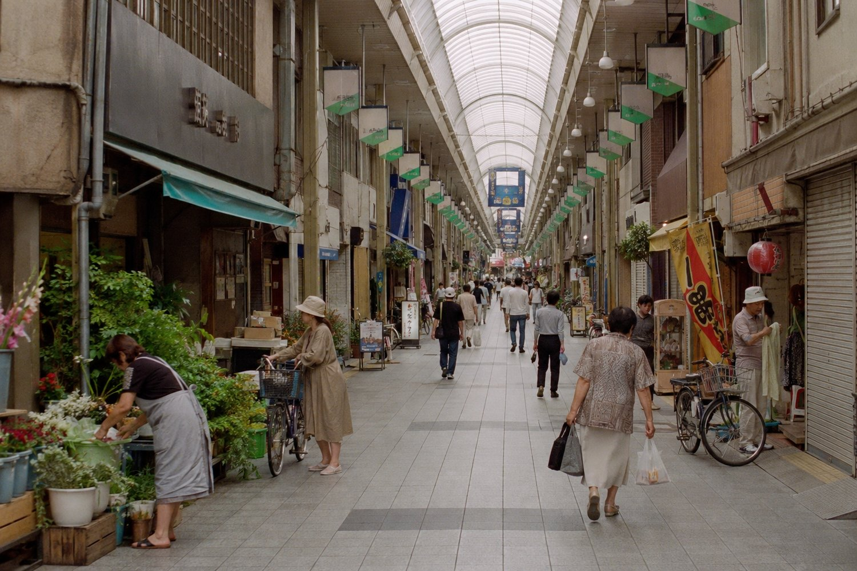
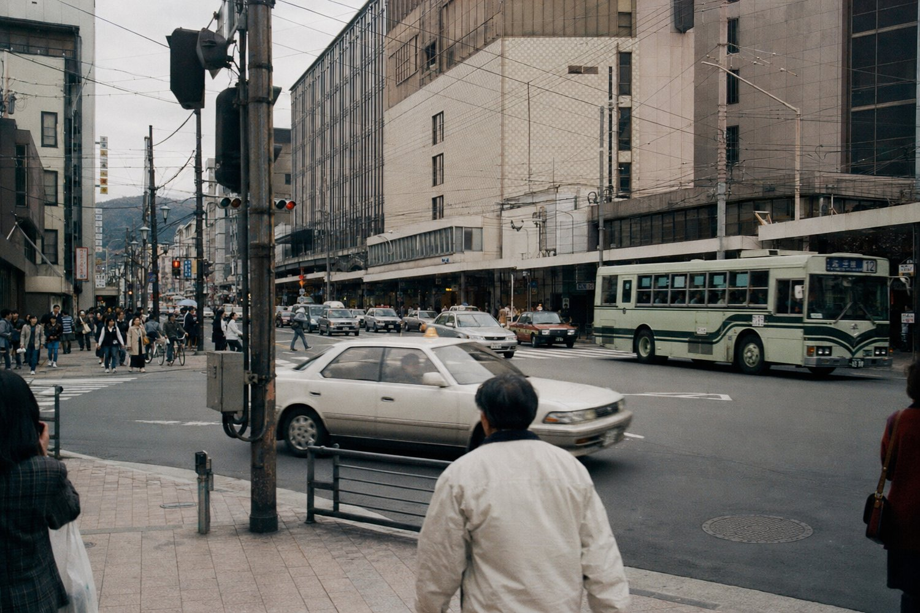
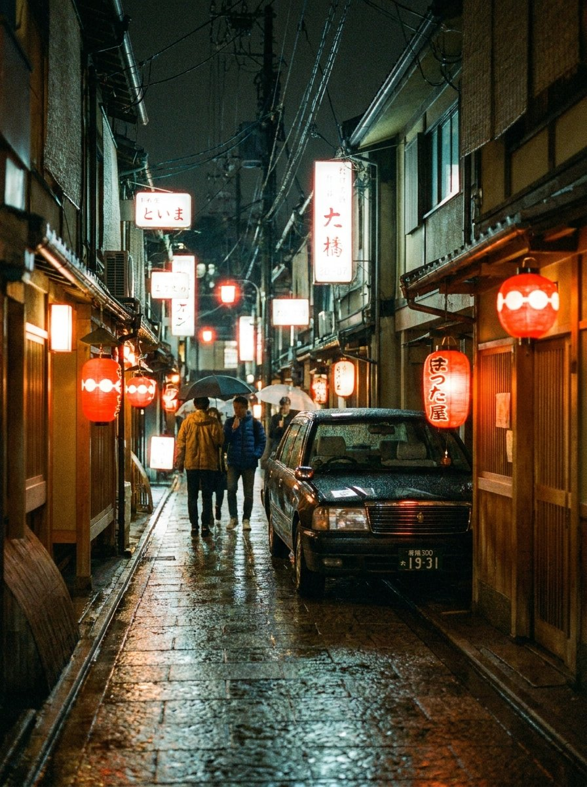
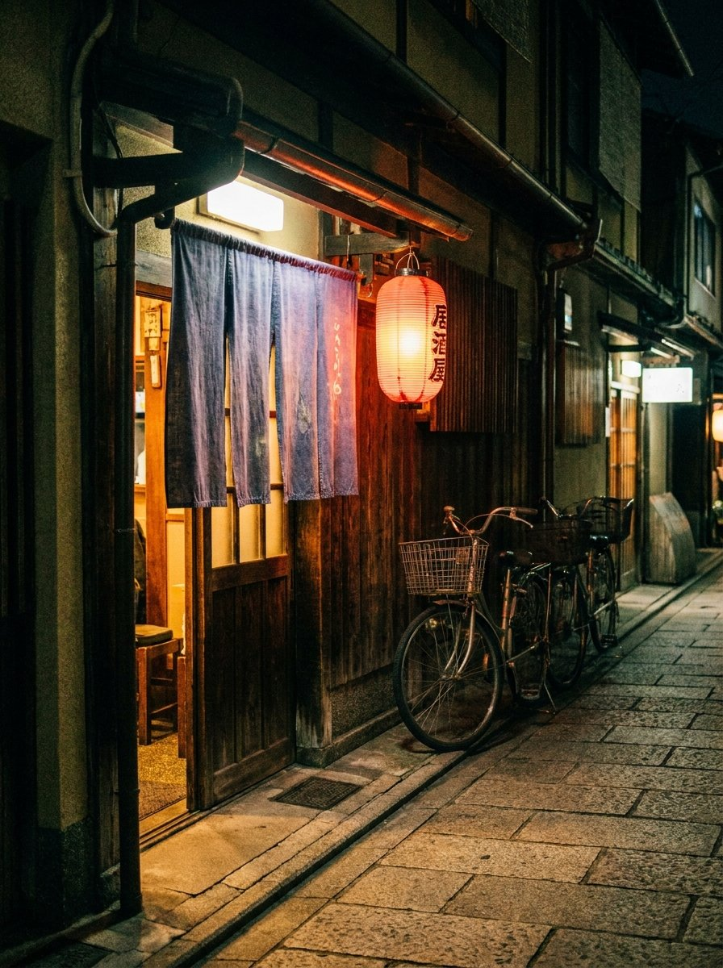
捜査一課 · 06
La città
Kyoto, 1997. Il mondo continua, fuori dal fascicolo.
Il Kamo, di pomeriggio
Dove si va a non pensare
Lo shōtengai
Sotto la tettoia, la città che compra
L'incrocio
Kawaramachi, traffico e cavi
Pontochō, dopo la pioggia
Lanterne, un taxi, i riflessi
Il nostro posto
La lanterna è sempre accesa

Slide 8
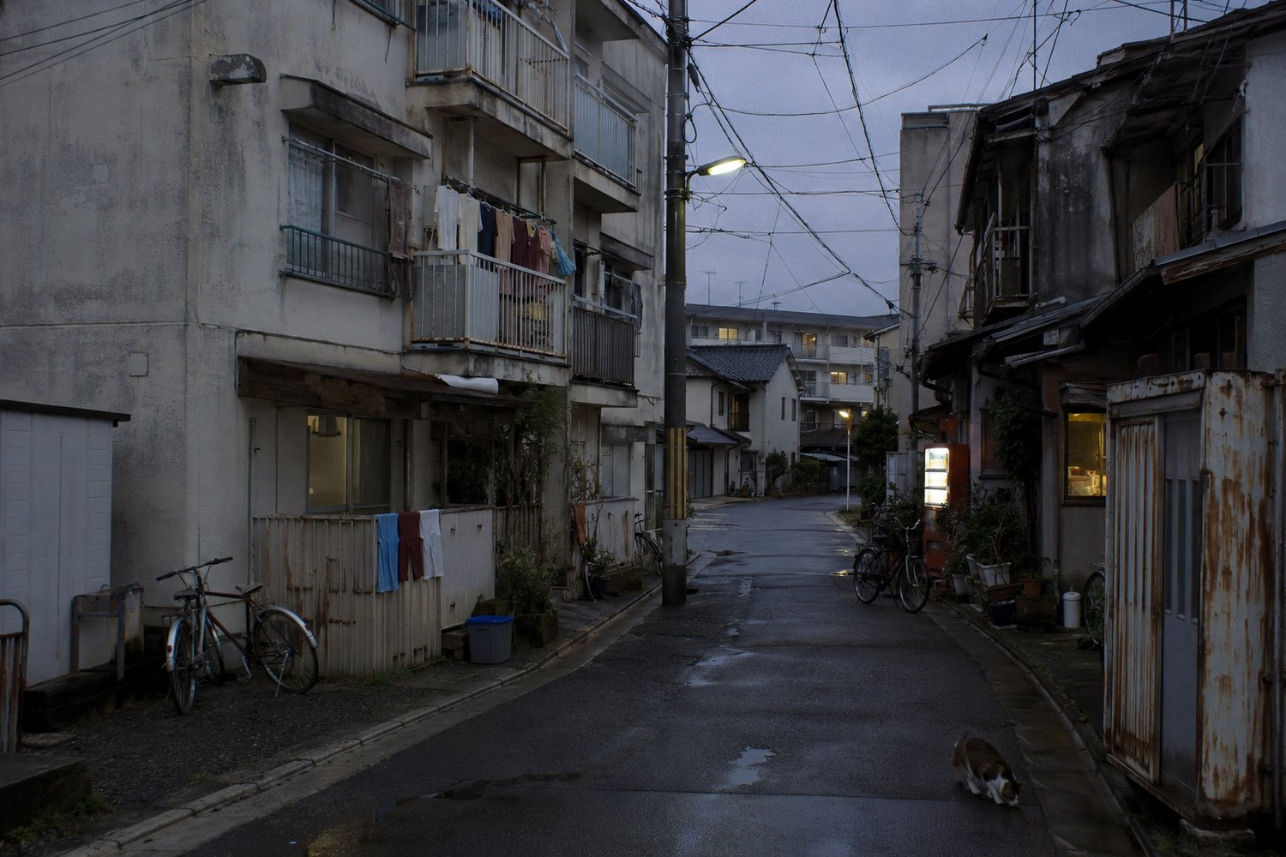
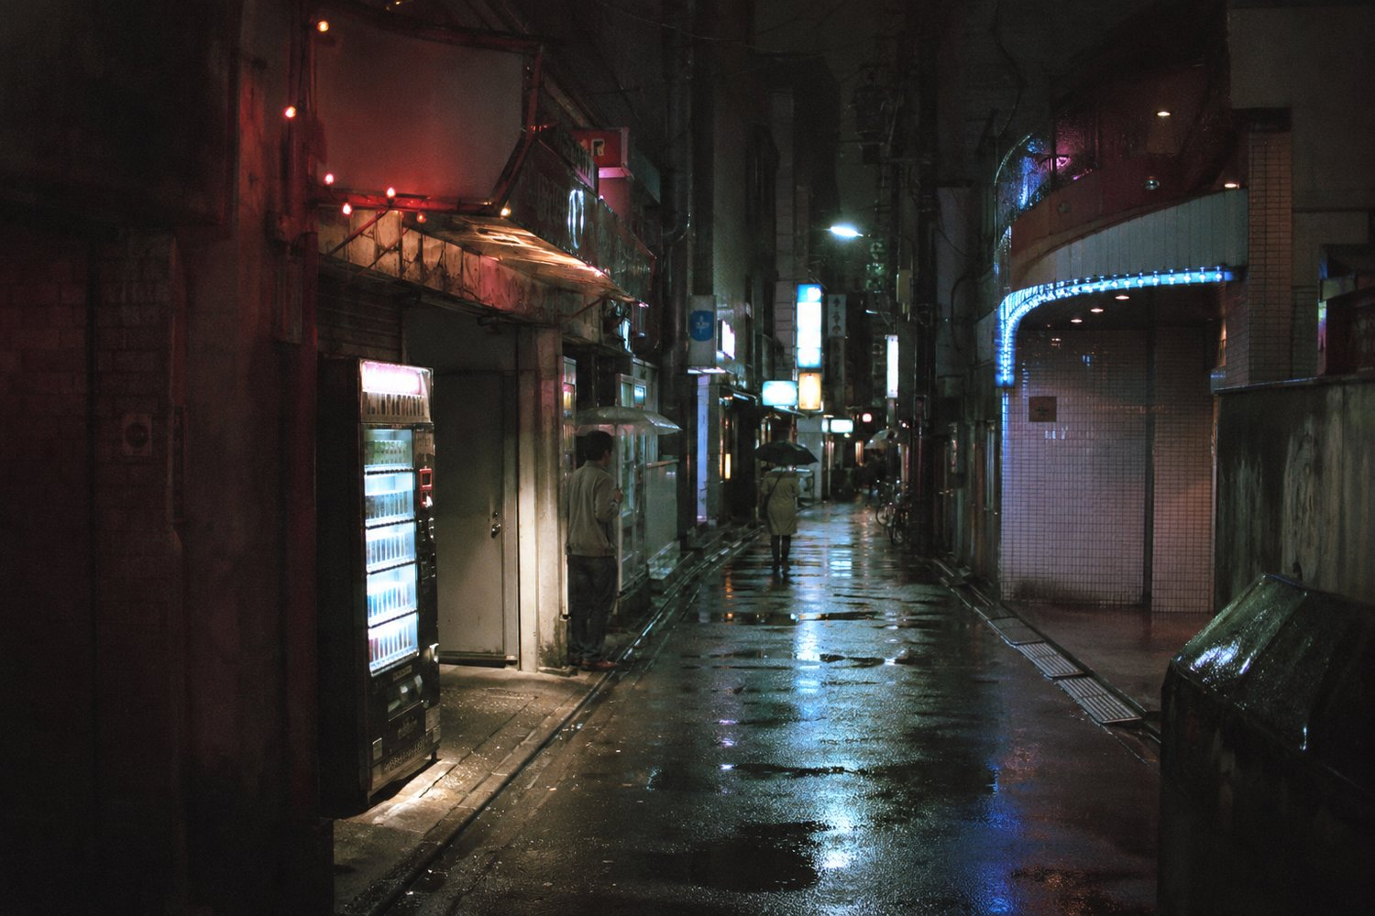
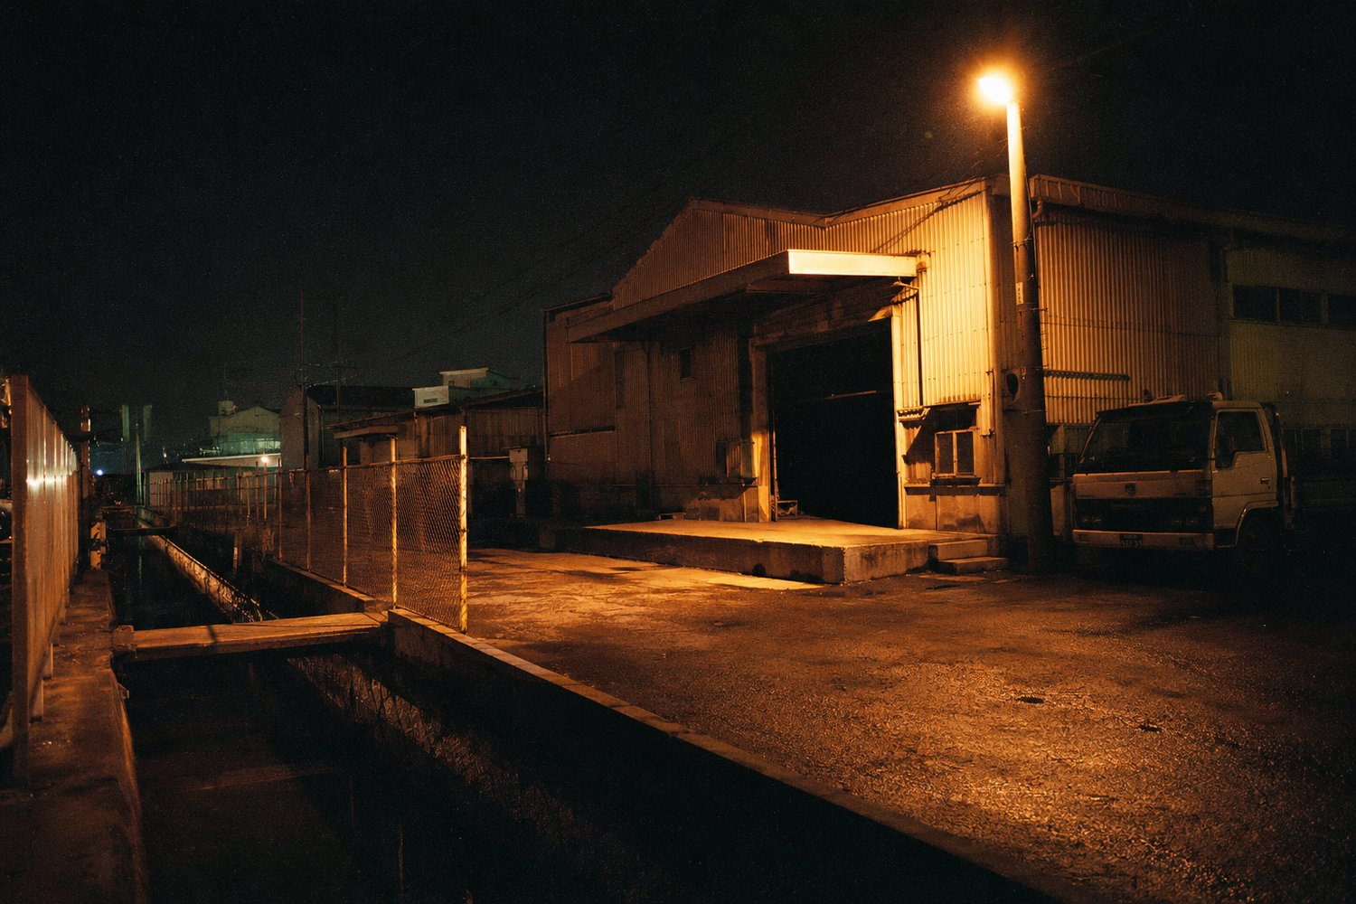
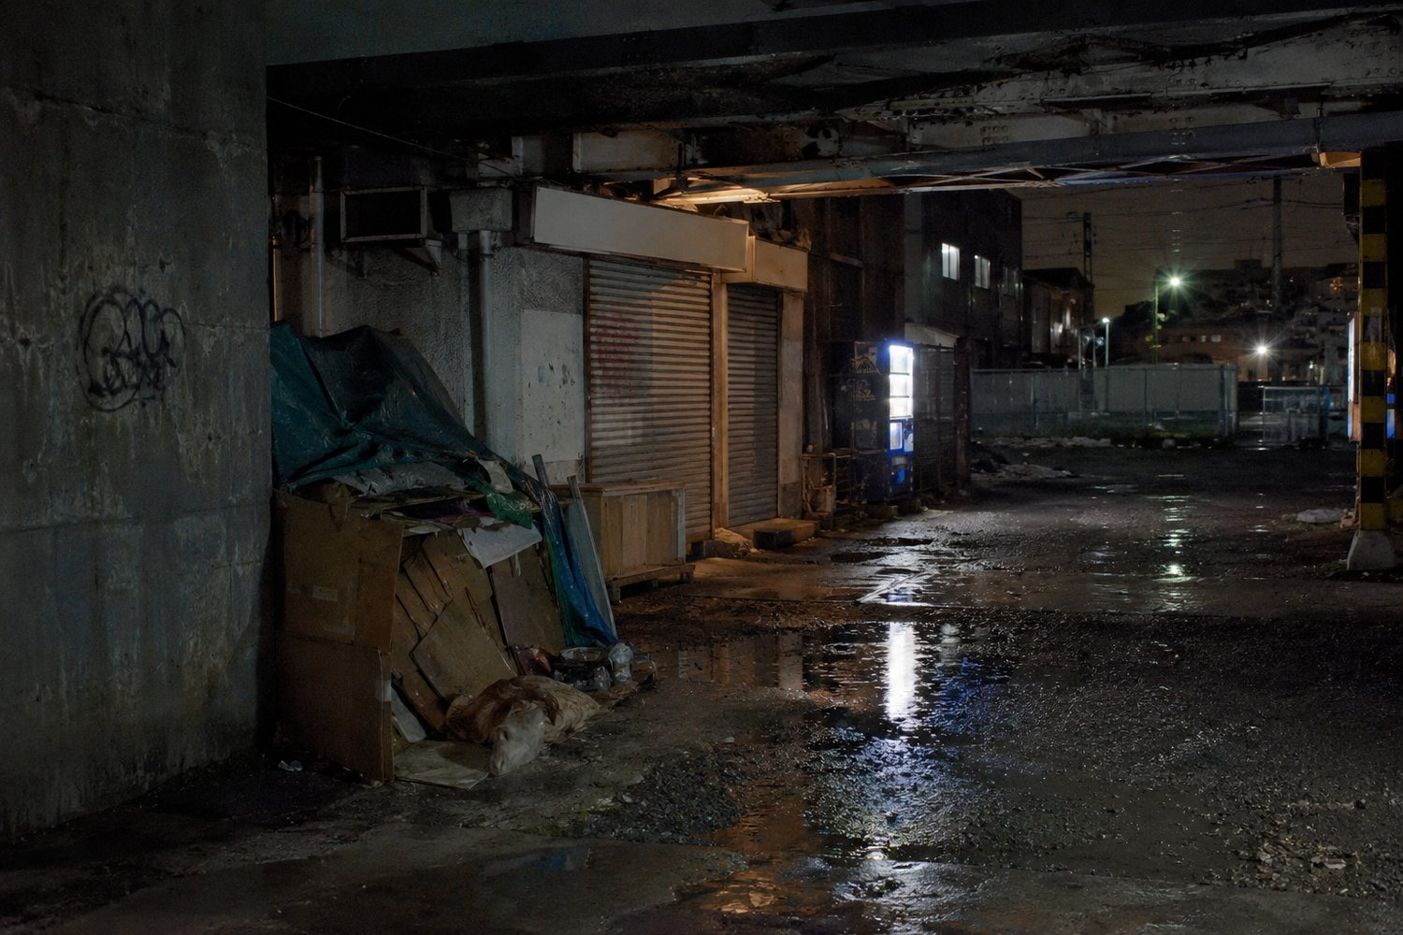
捜査一課 · 07
Dove finisce un ispettore
L'altra Kyoto — quella fuori dalle cartoline.
La periferia
Danchi, panni stesi, biciclette arrugginite
Il vicolo
Neon rotti, porte scure, pioggia
La zona industriale
Magazzini, un lampione al sodio, il silenzio
Il sottopasso
Dietro i binari, dove la città dimentica

